Slide 1
第6章 测试系统（传感器）一般特性
6.1 传感器静特性
6.2 传感器动特性
6.3 测试系统的动态特性
6.4 测试系统对任意输入的响应
6.5 测试系统实现不失真测试的条件
6.6 测试系统特性的实验测定
6.7 负载效应

Slide 2
§6.1 传感器的静特性
传感器的静特性
冲击与振动
温度
外界影响
电磁场
供电
输入
传感器
输出
线性
各种干扰稳定性
误差因素
滞后
温漂
灵敏度
稳定性（零漂）
重复性
分辨力

Slide 3

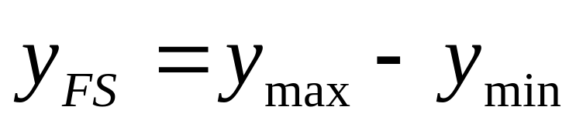

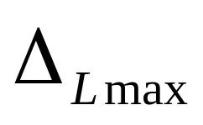
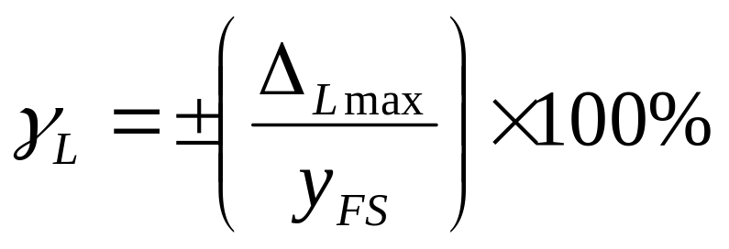
§6.1 传感器的静特性
(1)线性度
定义：线性度或非线性误差是指输入、输出间关系与理想比例关系（理想直线关系）的偏离程度
y_{max}=20mV
满量程输出:
20
18
16
14
12
最大非线性误差:
10
8
线性度（非线性误差）:
理想直线
6
4
2
y_{min}=2.5mV
0
2
4
6
8
压力(MPa)

Slide 4
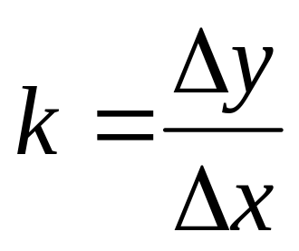

§6.1 传感器的静特性
(2)灵敏度
定义：单位输入变化所引起的输出的变化。通常采用理想直线的斜率作为传感器的测量灵敏度。
20
y=kx+b
18
理想直线
16
灵敏度：
14
12
10
灵敏度是有量纲的，为输出量的量纲与输入量的量纲之比
8
6
4
2
0
2
4
6
8
压力(MPa)

Slide 5

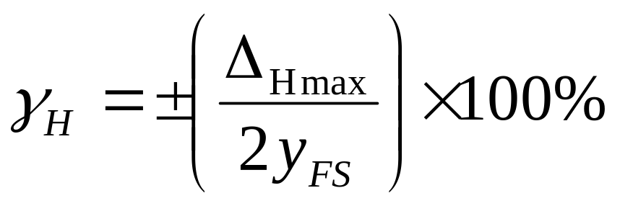
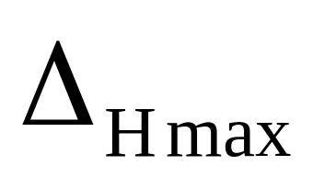
§6.1 传感器的静特性
(3)迟滞（回程误差）
定义：传感器正（输入量增大）反（输入量减小）行程中输出输入曲线不重合，称为迟滞。
y_{max}
迟滞误差：
回程误差：
y_{min}
x_{min}
x_{max}

Slide 6


§6.1 传感器的静特性
(4)分辨力
分辨力指传感器能检测到的最小的输入增量，用绝对值表示，它与满量程的百分数称为分辨率。
(5)稳定性（零点漂移）
(6)温度稳定性（温漂）
y_{max}
y_{max}
理想直线
x_{min}
x_{max}
室温
测试温度
℃

Slide 7
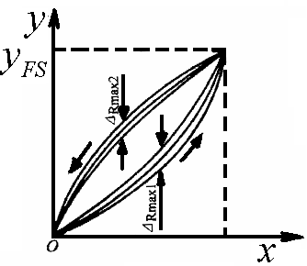
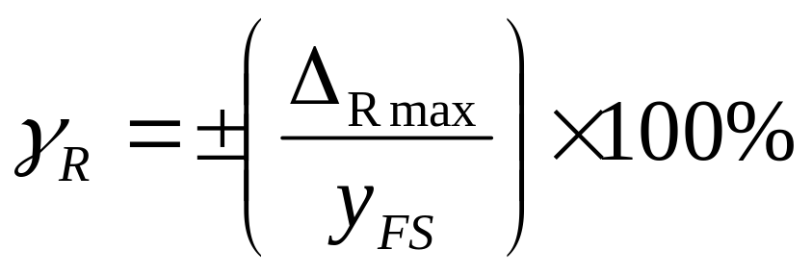
§6.1 传感器的静特性
(7)重复性：( Repeatability )
定义：同一条件下，对同一被测量，同一方向，多次重复测量所得特性曲线的差异程度。
重复性偏差表达式为:

Slide 8
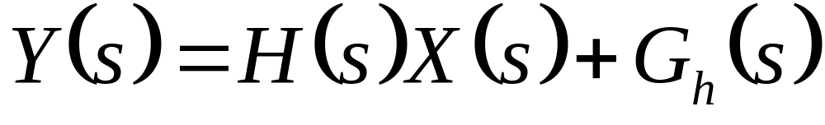
§6.2 传感器的动特性
传感器的动特性(与时间有关)
对于定常线性系统，输入与输出的动态关系可用常系数线性微分方程表示
对上式进行拉氏变换
H(s)称为传感器的传递函数
G_{h}(s)与输入和系统初始条件有关

Slide 9
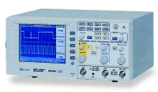
第6章 测试系统（传感器）一般特性
6.1 传感器静特性
6.2 传感器动特性
6.3 测试系统的动态特性
6.4 测试系统对任意输入的响应
6.5 测试系统实现不失真测试的条件
6.6 测试系统特性的实验测定
6.7 负载效应

Slide 10

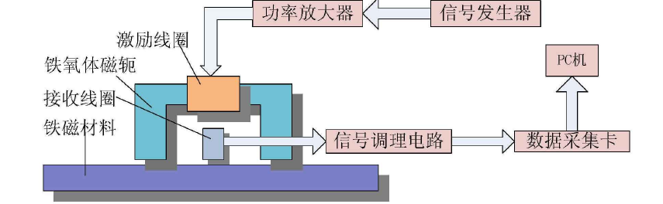
测试系统概述
测试系统是执行测试任务的传感器、仪器和设备的总称。
加速度计 带通滤波器 包络检波器
巴克豪森噪声检测系统

Slide 11
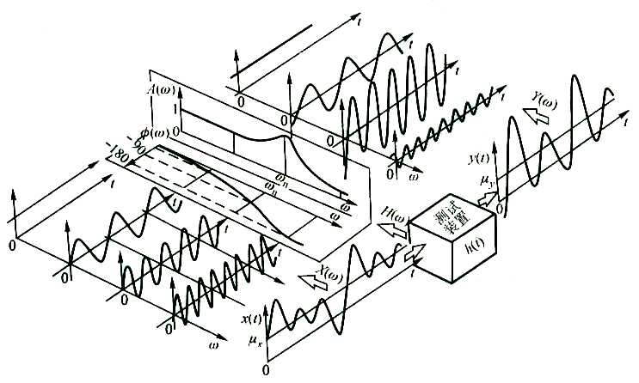
测试系统概述
信号中不同频率成分通过测量装置后的输出（Matlab code）

Slide 12
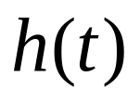
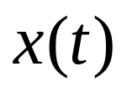
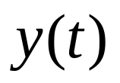
测试系统概述
传递函数
输入
系统
输出
系统分析中的三类问题：
(1) 当输入、输出是可测量的(已知)，可以通过它们推断系统的传递特性。[系统辨识]
(2) 当系统的传递特性已知，输出可测量，可以通过它们推断导致该输出的输入量。[反求]
(3) 如果输入和系统特性已知，则可以推断和估计系统的输出量。[预测]

Slide 13
测试系统概述
测试系统的静态特性：
测试系统在被测量处于稳定状态时的输入输出关系
线性度(Linearity)
(2) 回程误差(Hysteresis )
(3) 分辨力：( Resolution )
(4) 重复性：( Repeatability )
(5) 灵敏度：( Sensitivity )
……

Slide 14
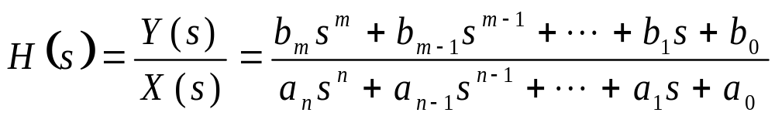
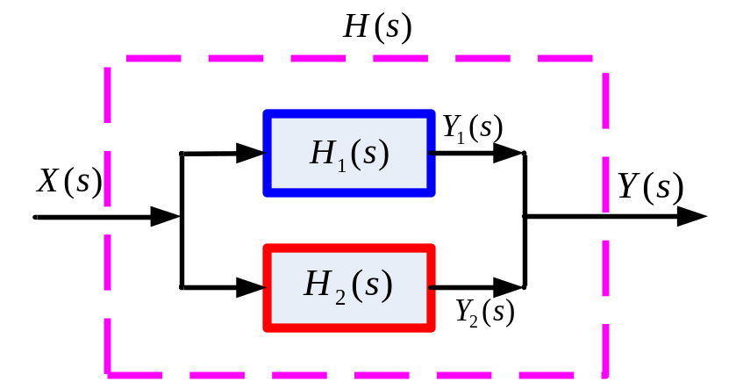
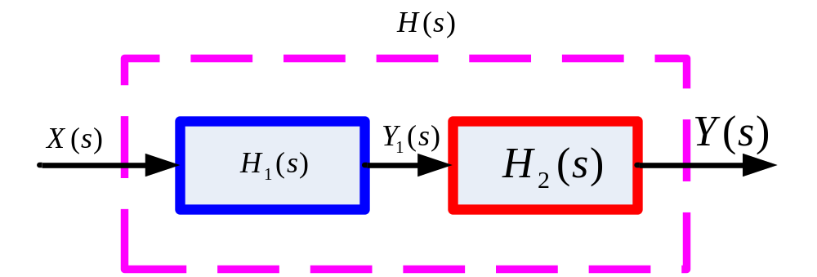

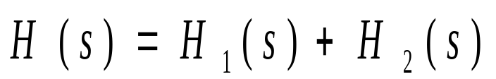
§6.3 测试系统的动态特性
（1）传递函数(Transfer function)
仅表达系统的特性，与输入 x(t) 无关；
描述的系统对于任一输入存在确定的输出；
式中各参数是由系统结构唯一确定的常数。
串联
并联

Slide 15

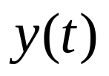
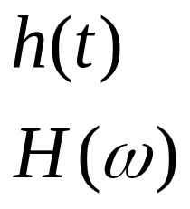
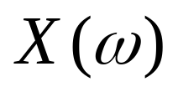
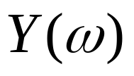
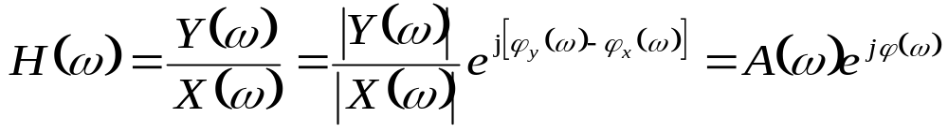
§6.3 测试系统的动态特性
（2）频率响应函数(Frequency response function)
定义：输出信号(频域)对输入信号(频域)之比。
输入
输出
测试装置
频率响应函数表达式：

Slide 16
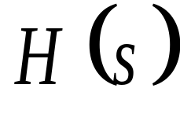
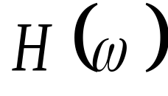
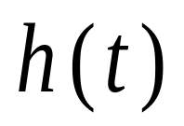
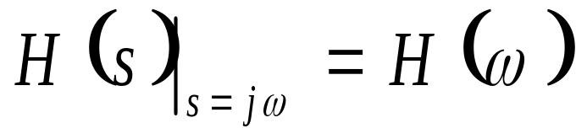



§6.3 测试系统的动态特性
（5）脉冲响应函数
若输入为单位脉冲，拉普拉斯反变换得到输出的时域表达
、 、 三者间的关系？
和传递函数 互为拉普拉斯变换对
和 互为傅里叶变换对

Slide 17
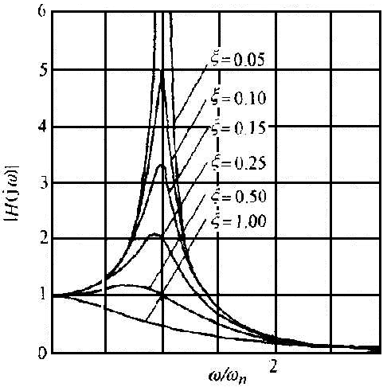
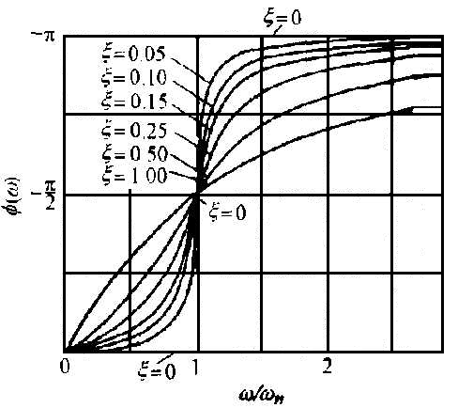
§6.3 测试系统的动态特性
阻尼增加
讨论：
固有频率ω_{n}和阻尼比ξ对二阶系统动态特性的影响规律？
二阶系统的幅频和相频曲线

Slide 18
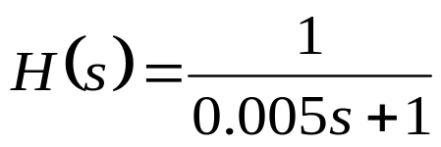

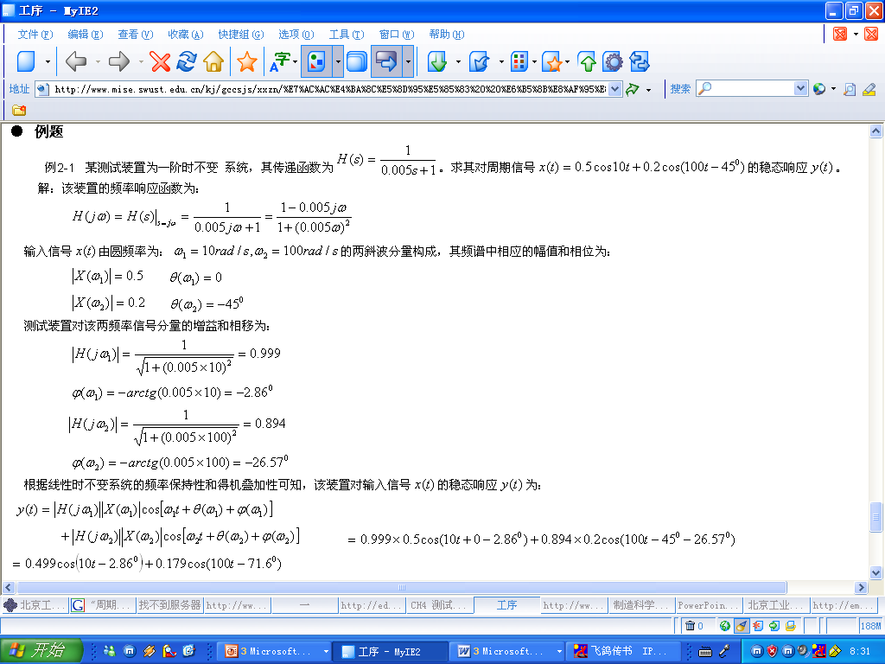
§6.3 测试系统的动态特性
例题1： 某测试装置为一阶时不变系统，其传递函数为 。求其对周期信号
的稳态响应 。
解：该装置的频率响应函数为：
输入信号x(t)由圆频率为： 两谐波分量构成，其频谱中相应的幅值和相位为：

Slide 19

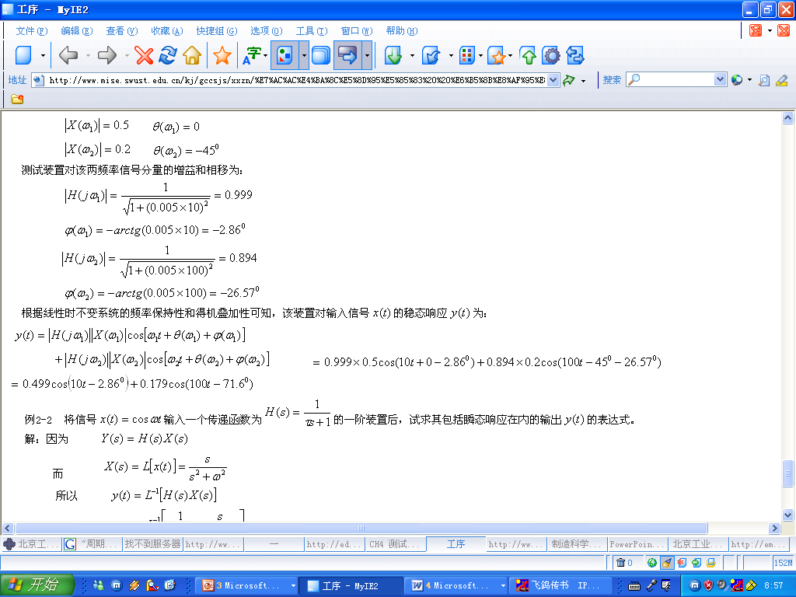
§6.3 测试系统的动态特性
测试装置对该两频率信号分量的增益和相移为：
根据线性时不变系统的频率保持性和线性叠加性可知，该装置对输入信号 的稳态响应 为：

Slide 20
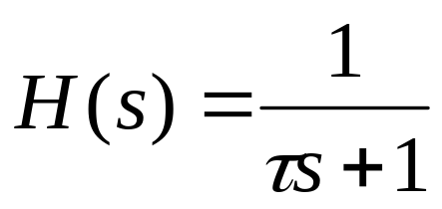
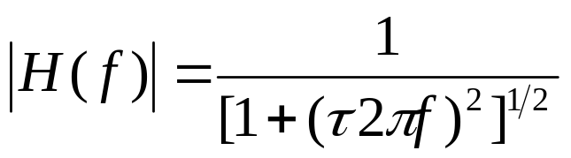

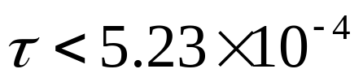

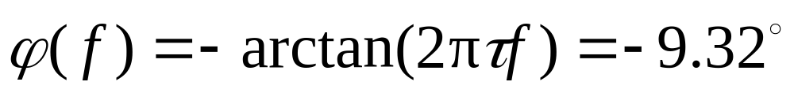
§6.3 测试系统的动态特性
例题2：用一阶测量仪器测量100Hz的正弦信号，如果要求振幅的测量误差小于5%，问仪器时间常数τ的取值范围。若用该仪器测50Hz的正弦信号，相应的振幅误差和相位滞后是多少？
解：一阶装置
同一 f ，τ 越小，测量误差越小。
令 f =100Hz, 测量误差小于5%，即
,求出
秒
用该仪器测50Hz的正弦信号，有 ，
即振幅误差是1.32%，相位滞后是-9.32º 。

Slide 21
第6章 测试系统（传感器）一般特性
6.1 传感器静特性
6.2 传感器动特性
6.3 测试系统的动态特性
6.4 测试系统对任意输入的响应
6.5 测试系统实现不失真测试的条件
6.6 测试系统特性的实验测定
6.7 负载效应

Slide 22
§6.4 测试系统对任意输入的响应
信号中不同频率成分通过测量装置后的输出

Slide 23
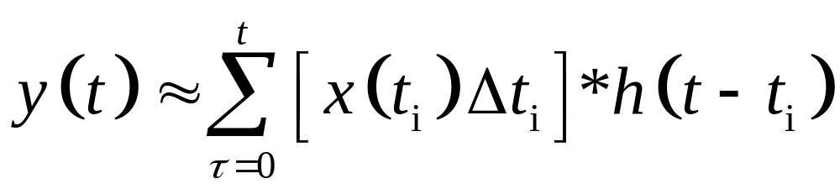
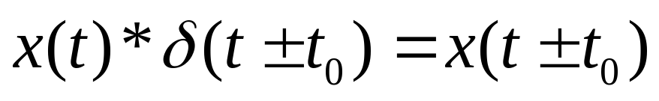
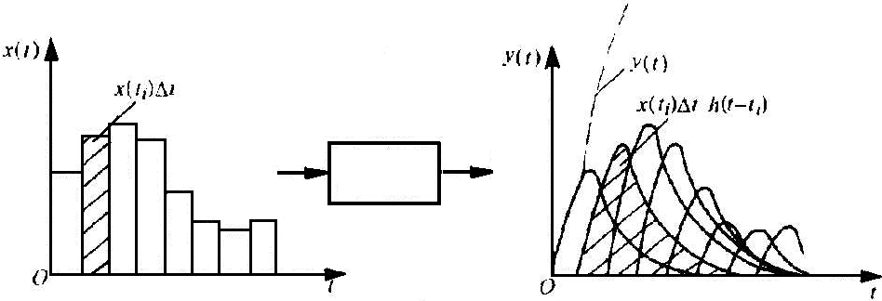
§6.4 测试系统对任意输入的响应
任意输入的响应：
关键性质：
从时域上看来，系统对任意输入的响应可用时移的脉冲响应函数序列线性组合近似表达。

Slide 24
第6章 测试系统（传感器）一般特性
6.1 传感器静特性
6.2 传感器动特性
6.3 测试系统的动态特性
6.4 测试系统对任意输入的响应
6.5 测试系统实现不失真测试的条件
6.6 测试系统特性的实验测定
6.7 负载效应

Slide 25
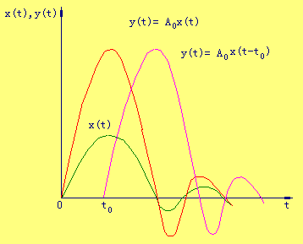
§6.5 测试系统不失真测试条件
系统不失真测试特性：
输出波形和输入波形精确一致。
（1）只是幅值（或者说每个瞬时值）缩放了A₀倍，
（2）或者时间上延迟了t₀。

Slide 26
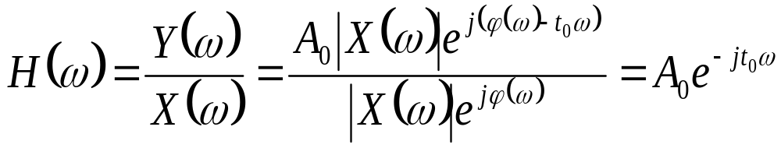
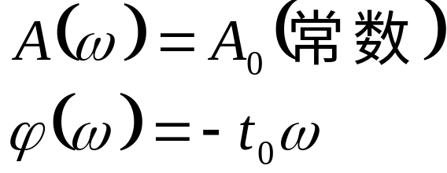
§6.5 测试系统不失真测试条件
依据上述特性 ，频响函数的表达式应满足
实现不失真测量的条件
幅频特性：
不随频率变化
相频特性：
随频率线性变化
A(ω)不等于常数引起的失真称为幅值失真
φ(ω)与ω的非线性关系引起的失真称为相值失真

Slide 27
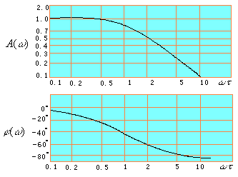
§6.5 测试系统不失真测试条件
一阶系统
时间常数τ越小，装置响应越快，近似满足测试不失真条件的频带也越宽。

Slide 28
第6章 测试系统（传感器）一般特性
6.1 传感器静特性
6.2 传感器动特性
6.3 测试系统的动态特性
6.4 测试系统对任意输入的响应
6.5 测试系统实现不失真测试的条件
6.6 测试系统特性的实验测定
6.7 负载效应

Slide 29
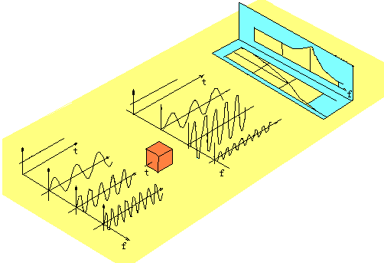
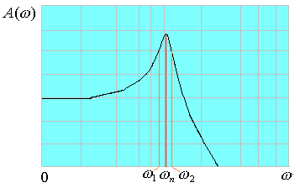



§6.6 测试系统特性的实验测定
（1）频率响应法
A(ω)=0.707时， ωτ=1
系统固有频率 和阻尼比 。固有频率为系统幅频特性曲线峰值点对应的频率，阻尼系数则可以由峰值点附近的两个半功率点的频率计算。

Slide 30
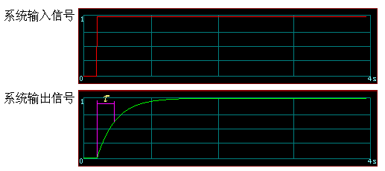
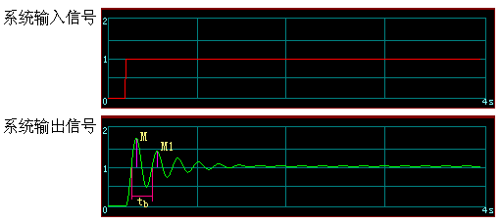
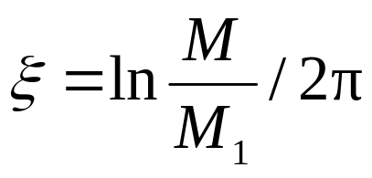
§6.6 测试系统特性的实验测定
（2）阶跃响应法
系统输出值达到最终稳态值的63%所经过的时间作为时间常数
取系统响应信号一个振荡周期的时间t_{b}，可近似计算出系统的固有频率：
f_{n}=1/t_{b}
取系统响应信号相邻两个振荡周期的过调量M和M₁，可近似计算出阻尼系数：

Slide 31
第6章 测试系统（传感器）一般特性
6.1 传感器静特性
6.2 传感器动特性
6.3 测试系统的动态特性
6.4 测试系统对任意输入的响应
6.5 测试系统实现不失真测试的条件
6.6 测试系统特性的实验测定
6.7 负载效应

Slide 32
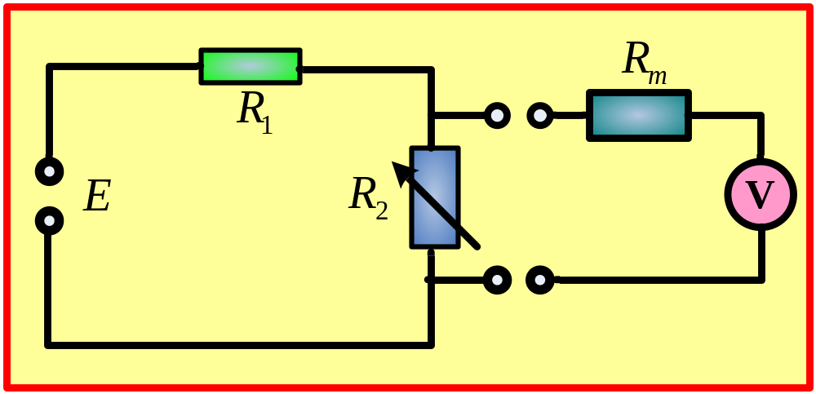



§6.7 负载效应
负载效应定义：某系统由于后接另一系统或装置而产生的种种现象。
无负载时输出为
有负载时输出为：
随R_{m}增加而减小

Slide 33
§6.7 负载效应
减轻负载效应的措施
1. 提高后续环节(负载)的输入阻抗，如上图的R_{m}。
2. 在原来两个相连接的环节中，插入高输入阻抗，低输出阻抗的放大器，以便一方面减小从前一环节吸取的能量，另一方面在承受后一环节（负载）后，又能减小电压输出的变化，从而减轻总的负载效应。
3. 使用反馈或零点测量原理，使后面环节几乎不从前面环节吸取能量。

